Slide 1
第7章 債券市場
授課老師：黃志典教授

Slide 2
本章綱要
債券市場的金融工具
資產證券化商品
債券的評價
債券的利率風險
債券發行實務
債券交易實務
金融辭典: 分割債券
金融焦點: 巨災債券
金融視窗: 荷蘭標與英國標
附錄1：以等比級數改寫債券評價公式
附錄2: 如何衡量債券的利率風險?

Slide 3
債券市場的金融工具
債券
  中長期的債務憑證。
  發行人依約定條件定期對持有人支付固定的利息與面額。

Slide 4
債券的基本要件
基本要件有五項：發行人、面額、票面利率、利息支付日、到期日
發行人(Issuer)
  發行債券之人，即借款人。
面額(Face value)
  債券的票面金額。

Slide 5
債券的基本要件(續)
票面利率(Coupon rate)
  又稱息票利率，債券上載明的利率，債券發行人每年支付的利息是以票面利率乘上債券面額計算。
利息支付日(Coupon payment date)
  支付利息的日子，一般為每年或半年付息一次。
到期日(Maturity date)
  發行人承諾清償債券面額的日期。

Slide 6
債券的基本要件(續)
<範例1>
A公司發行一面額為100萬元、7年後到期、票面利率為6%的債券，則A公司7年後應償還的金額與每年應支付的利息各為多少？
<說明>
債券到期時應償還金額＝債券面額＝100萬元
每年應支付利息＝債券面額×票面利率
＝100萬元×6%＝6萬元

Slide 7
債券分類
可以依發行人、是否有票面利率、還本方式、贖回方式、是否提供擔保、債權優先順序與是否有實體憑證等標準分類。
依發行人分類
  政府公債 (Government bond)
  公司債 (Corporate bond)
  金融債券 (Bank debenture)
  外國債券 (Foreign bond)
依是否有票面利息分類
  附息票債券 (Coupon bond)
  零息票債券 (Zero coupon bond)

Slide 8
債券分類(續)
依還本方式分類
  一次還本債券
  分次還本債券
  永續債券 (Perpetuity)
依贖回方式分類
  附買回權債券 (Callable bond)：發行人在到期前，有權提前以約定價格買回的債券。
  附賣回權債券 (Puttable bond)：投資人到期前有權以約定價格將債券賣回給發行人的債券。

Slide 9
債券分類(續)
依是否提供擔保分類
  擔保債券 (Secured bond)
  無擔保債券 (Unsecured bond)
依債權之優先順序分類
  普通債券
  次順位債券 (Subordinated bond)
依是否有實體憑證分類
  實體債券
  無實體債券

Slide 10
特殊性質債券
可轉換公司債(Convertible bond, CB)
指數連動債券(Indexed bond)
附認股權公司債(Warrant bond, WB)

Slide 11
可轉換公司債
可轉換公司債(Convertible bond, CB)是指持有人有權利在特定期間內以特定價格將債券轉換為發行公司普通股的公司債，特性如下：
持有人有權利在特定期間內以特定價格將債劵轉換為發行公司普通股。
往往訂有賣回權(Put option)條款，准許投資人在特定期間提早賣回。
當標的股票價格上漲時，可轉換公司債價格通常也隨著上升。

Slide 12
可轉換公司債(續)
重要概念如下：
轉換價格
  將可轉換公司債轉換為普通股時所適用的價格
轉換比率
  每張可轉債可以轉換為標的股票的股數，即：
  轉換比率＝可轉換公司債面額／轉換價格
轉換價值
  每張可轉債轉換為標的股後的股票總價值，即：
  轉換價值＝標的股票每股市價 × 轉換比率

Slide 13
可轉換公司債(續)
<範例2>
A公司發行的可轉換公司債，面額為100元、轉換價格為20元，張三以每單位102元的價格買進10張(每張=1000單位)，則張三可以轉換多少股A公司股票？如果A公司的股票價格為每股25元，則張三持有的可轉債具有多少轉換價值？
<說明>
每單位可以轉換為5股股票(100/20=5)，可以轉換的股票數量為：10×1,000×5＝50,000股
每單位可轉債的轉換價值為125元(5×25元＝125元)。張三持有的可轉債轉換價值為：
  125×10×1,000=1,250,000元

Slide 14
指數連動債券
面額或票面利率與約定的指數連動的債券。例如：
物價指數連動債券的面額是依照物價指數調整，票面利率為固定，債券支付的利息等於經物價指數調整後的債券面額乘上固定的票面利率。
  票面利率是實質利率。

Slide 15
指數連動債券 <範例3>
某物價指數連動債券發行時的面額為100萬元，票面利率為6%，每年付息一次，如果發行後一年，物價上漲8%，則其面額將調整為多少？債券持有人可以得到的利息為多少？該債券給付的實質利率為多少？
<說明>
發行後一年的面額為：100×(1+8%) = 108萬元
利息等於調整後的面額乘以票面利率：
  108萬元×6%= 6.48萬元
發行後一年的面額與給付的利率分別調整為100×(1+8%)萬元與6%×(1+8%)，即債券的面額與給付的利率都是依照物價上漲率調整，因此，該債券的票面利率6%即為其給付的實質利率。

Slide 16
指數連動債券 <範例4>
某股價指數連動債券發行時的面額為100萬元，票面利率為2%，每年付息一次，票面利率依照標準普爾500股價指數變動率調整，如果發行後一年，標準普爾500股價指數上漲8%，則債券持有人可以得到的利息為多少？如果發行後一年，標準普爾500股價指數下跌10%，則債券持有人可以得到的利息為多少？
<說明>
1. 指數上漲8%，調整後的票面利率為：6%×(1+8%) = 6.48%
  債券持有人可以得到的利息等於面額乘以調整後的票面利率：100×6.48% = 6.48萬元
2. 指數下跌10%，調整後的票面利率為：6%×(1-10%) = 5.4%
  債券持有人可以得到的利息等於面額乘以調整後的票面利率：100×5.4% = 5.4萬元

Slide 17
附認股權公司債
持有人可在特定期間內，以特定價格認購一定數量普通股的公司債，特點如下：
  認股權執行後，公司債仍然繼續存在。
  持有人除了可獲得債券的固定收益外，當普通股價格上漲超過認股價格時，還可獲得資本利得。

Slide 18
資產證券化商品
意義：
  持有人(又稱創始機構)能將資產匯集成群組，信託給受託機構或賣給特殊目的機構，經過適當的信用加強，分割成小單位證券，出售給投資大眾。這些證券稱為證券化商品。

Slide 19
資產證券化的基本要素
資產證券化能否成功主要取決於四個因素：
破產隔離、可預測的現金流、資產分散、信用加強
  破產隔離
    資產證券化後，如果創始機構破產，其債權人對這些資產不具請求權。
  可預測的現金流
    資產組合 的現金流必須可以預測，才可以保障證券化商品的還本付息。
  資產分散
    注重大數法則，以避免單一資產出現問題時影響過劇。
  信用加強
    提升證券化商品的信用強度，以增加市場接受度。

Slide 20
資產證券化的流程
資產創始：金融機構或其他機構授信，取得債權。
資產組合包裝：將條件相似的資產匯集成群組，出售給特殊目的機構或信託給信託機構。
信用加強：透過保證等方式，加強證券化商品的信用，提高信用評等。
信用評等：洽請信用評等機構評定信用等級。
證券發行與交易：發行證券，經由承銷商將證券銷售給機構投資人，並於次級市場交易。
事務處理：由原始授信機構或其他專業服務公司，負責向債務人收取貸款本息，再轉交給證券投資人。

Slide 21
債劵的評價
殖利率與債劵評價
影響債劵價格的因素

Slide 22
債券的評價
債券的價格等於債券未來的現金流的折現值，折現率稱為殖利率，殖利率又稱為到期收益率。
殖利率相當於投資人將債券持有到到期日，並將債券給付的現金流以殖利率再投資，所得到的報酬率。

Slide 23
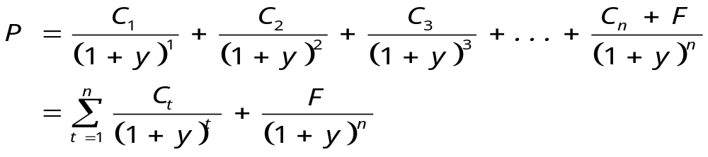
付息日的債券評價
債券殖利率與價格的關係可以表示為：
式中，
P：債券價格。
y：債券殖利率，以付息期間表示。如債券一年付息一次，殖利率為年率(% per year)；如半年付息一次，殖利率為半年率(% per 1/2 year)；如一季付息一次，殖利率為季率(% per quarter)。
C_{t}：債券在第t期支付的利息。
n：距離債券到期的期數，n為整數。
F：債券面額。

Slide 24
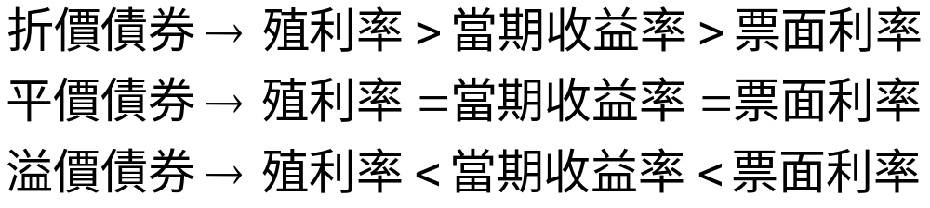
付息日的債券評價(續)
投資人如果在到期日之前賣出債券，他得到的報酬率不一定等於買進債券時的殖利率。
不論債券的實際面額為多少，其面額與價格都是以百元表示。
  當債券價格等於、大於、小於100元時，分別稱為平價債券、溢價債券、折價債券。

Slide 25
債券價格與殖利率的關係
到期日殖利率 | 4% | 6% | 8% | 10% | 12%
1 年 | 103.883 | 101.913 | 100.000 | 98.141 | 96.333
10 年 | 132.703 | 114.877 | 100.000 | 87.538 | 77.060
20 年 | 154.711 | 123.115 | 100.000 | 82.841 | 69.907
30 年 | 169.522 | 127.676 | 100.000 | 81.071 | 67.677
說明：債券面額為100元，票面利率為8%，每半年付息4元。

Slide 26
30年期債券價格與殖利率的關係
說明：債券面額為100元，票面利率為8%，每半年付息40元。

Slide 27
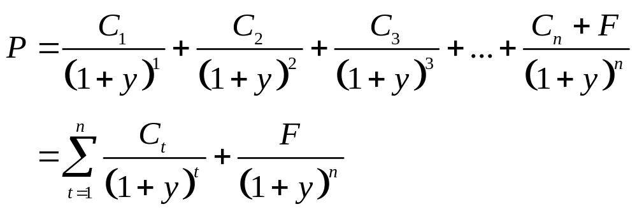
付息日的債券評價(續)
式有兩個重要的含意:
殖利率是隱含的投資報酬率。
殖利率是投資人要求的投資報酬率。

Slide 28
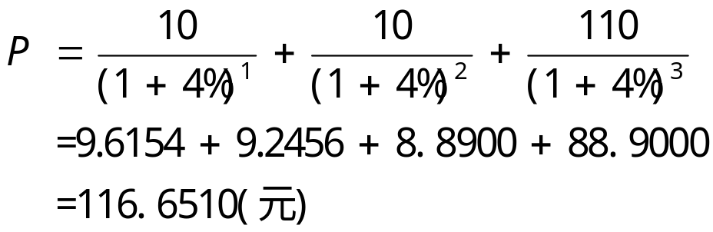
付息日的債券評價(續)
<範例4>
某債券，面額為100元、票面利率為10%、距到期日為3年、每年付息一次，如果投資人將債券持有到到期日所要求的投資報酬率為4%，則投資人願意付的最高價格為多少？
<說明>
每年支付利息＝100×10%＝10(元)
到期支付面額＝100(元)
所以，

Slide 29



付息日的債券評價(續)
前式算出的殖利率是以付息期間表示，可以利用複利的方式，將以付息期間表示的殖利率換算為以年率(% per year)表示。
  某債券每年付息二次，以半年表示的殖利率y為3%，則以一年表示的殖利率Y為:
美國採用算術平均的概念換算殖利率
  稱為「準債券法」，換算出來的年化殖利率稱為「準債券殖利率」(Bond Equivalent YTM，BEY)或「美式殖利率」(US YTM)。美式殖利率會低估正確的殖利率。

Slide 30
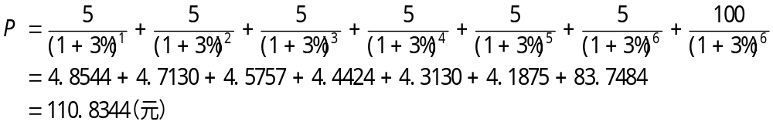

付息日的債券評價(續)
<範例5>
某債券，面額為100元、票面利率為10%、距到期日為3年、每半年付息一次，以半年率表示的殖利率為3%，則該債券的價格為多少？以年率表示的殖利率為多少？
<說明>
1. 每半年支付的利息＝100×10%/2 ＝5
  到期支付面額＝100(元)
  債券距到期期數＝3×2＝6
  所以，
2. 以年率表示的殖利率Y為:

Slide 31
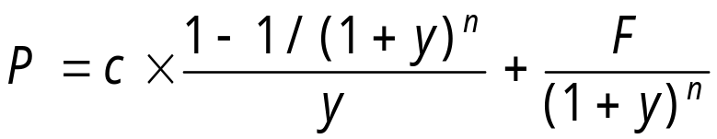
付息日的債券評價(續)
如果到期期數n很大，使用上式計算極為不方便。
當票面利息固定為C時，可利用等比級數的概念改寫為下式，並以其計算債券價格與殖利率：
當債券的價格、面額、票面利率、付息頻率與到期時間都已知，可以先判斷殖利率的範圍，再根據前式以試誤法找出殖利率。

Slide 32
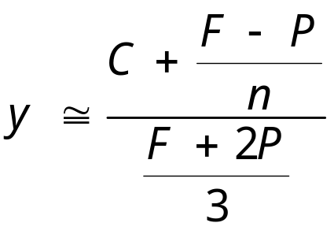
付息日的債券評價(續)
利用前兩式求算殖利率，計算過程繁瑣，如果債券每期的票面利息固定為C，可以利用下列公式求算殖利率的近似值：

Slide 33
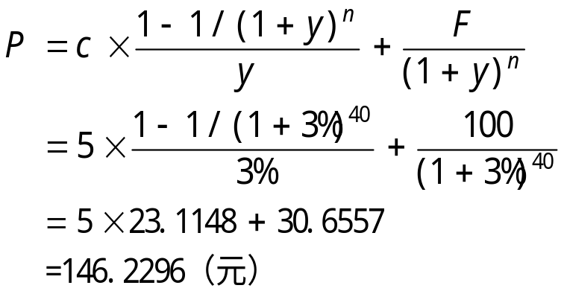
付息日的債券評價(續)
<範例6>
某債券，面額為100元、票面利率為10%、距到期日為20年、每半年付息一次，以半年率表示的殖利率為3%，則該債券的價格為多少？
<說明>
每半年支付的利息＝100×10%/2 ＝5(元)
  到期支付面額＝100(元)
  距到期期數＝20×2＝40
  所以，債券的價格P為:

Slide 34
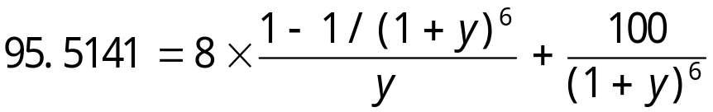
付息日的債券評價(續)
<範例7>
有一張6年期、面額為100元、票面利率為8% 、每年付息一次的債券，價格為 95.5141元，這張債券的殖利率為多少？
<說明>
為折價債券，所以，殖利率大於當期收益率，即殖利率大於8.3757%(8/95.5141=8.3757%)
殖利率與到期時間、面額及票面利率的關係如下：
使用試誤法並設定殖利率y大於8.3757%，經過幾次嘗試，可以找到債券的殖利率為9%。

Slide 35
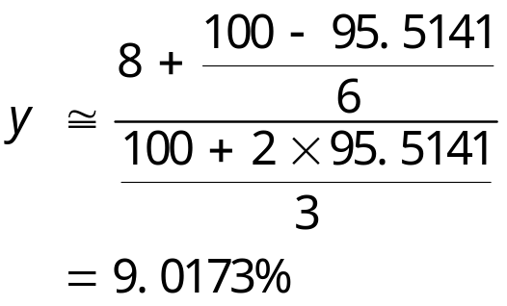
付息日的債券評價(續)
<範例8>
有一張6年期、面額為100元、票面利率為8% 、每年付息 一次的債券，價格為 95.5141元，則這張債券的殖利率大約為多少？
<說明>
1. 根據第(7)式，殖利率大約為:
2. 與範例7的答案對照可知，殖利率近似值(9.0173%)，與正確的殖利率(9%)有些微誤差。

Slide 36
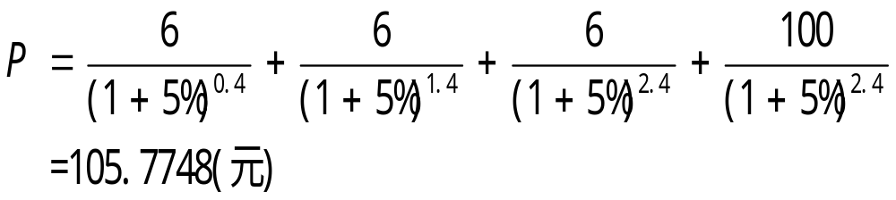
兩付息日之間的債券評價
債券的評價日期與付息日並不相同時，下一期現金流的折現期數將是從評價日到下一期付息日的天數占兩付息日之間的天數的比例v，而下二期現金流的折現期數將是1+v，依此類推。
例如有三年期債券，面額為$100，票面利率為6%，每年付息一次，張三在債券發行219天後，以5%殖利率買進。
  交易日距離下一個付息日的天數為146天，占兩付息日之間的天數的比例為0.4(146/365=0.4)，可知未來三期現金流的折現期數分別為0.4 1.4與2.4，利用折現原理計算：

Slide 37
債券的含息價格與除息價格
債券每天都會依照票面利率滋生利息，在付息日之前，債券所累積的利息稱為應計利息。
含息價格或全價(dirty price，P)：
  交易時，實際結算的價格是以債券評價公式算出，已經將應計利息納入考量。
除息價格或淨價(clean price)：
  報價時，將應計利息從實際結算的價格中扣除，這個價格不包括應計利息。
含息價格(P)＝除息價格(P_{EX})+應計利息(AI)

Slide 38
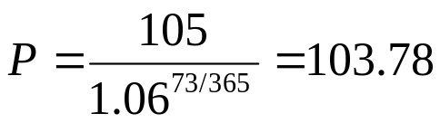
含息價格與除息價格<範例9>
債券面額為$100，票面利率為5%，每年付息一次，離到期日還有73天時的殖利率為6%，則這張債券在當天的含息價格與除息價格各為多少(假設市場慣例以為365天為一年，按實際天數計算債券利息) ？
<說明>
離到期日還有73天，所以含息價格(債券未來的現金流的現值)為:
離上一個付息日的天數為292天(365-73 =292)，所以應計利息為: AI=100×5%×292/365=4
除息價格(債券的報價)=含息價格-應計利息
= 103.78-4 = 99.78

Slide 39
影響債券價格因素
影響債券價格的主要因素有六個：利率水平、通
貨膨脹率、景氣狀況、貨幣政策、資金供需與信
用狀況。
利率水平
  債券的價格與殖利率呈反向變動，而債券殖利率又受到利率水平的影響。投資人買進債券之後，如果利率水平下跌導致債券殖利率下跌，將享有資本利得，反之遭受資本損失。
通貨膨脹率
  通貨膨脹率上升通常會使利率水平上升，因而使債券價格下跌；反之，通貨膨脹率下跌會使債券價格上升。

Slide 40
影響債券價格因素(續)
景氣狀況
  景氣好時，資金需求增加，債券的供給增加；但民眾的所得和財富增加，對債券的需求也增加。對債券價格的影響，視上述兩種力量大小而定。
貨幣政策
  採取寬鬆性貨幣政策時，利率水平傾向於下跌，債券價格傾向於上漲；反之，債券價格傾向於下跌。
資金供需
  當資金供給增加，利率水平傾向於下跌，債券價格上漲；反之，債券價格下跌。
信用狀況
  當債券發行人的信用改善，投資人對該債券的需求傾向於增加，債券價格傾向於上漲；反之，債券價格傾向於下跌。

Slide 41
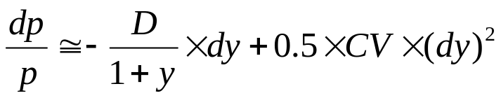
債券的利率風險
衡量債券利率風險的工具有「存續期間」(duration，D)與「凸率」(convexity，CV) 。債券的價格變動比例可以表示為：
式中，
P：債券價格
y：債券殖利率，以年率表示。
D： 存續期間，以年表示；D/(1+y)又稱為「修正存續期間」(modified duration，MD)。
CV：凸率，以(年)²表示。

Slide 42
債券的利率風險(續)
債券價格變動比例
  = -[存續期間/(1+y)]×(殖利率變動量) +0.5×凸率×(殖利率變動量)²
  =-修正存續期間×(殖利率變動量) +0.5×凸率×(殖利率變動量)²
如果殖利率小幅變動，則(dy)²的值近於0，存續期間可以衡量債券的利率風險，
如果殖利率大幅變動，必須考慮凸率才能準確衡量利率風險的大小。

Slide 43
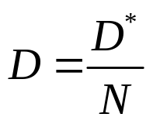
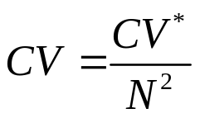
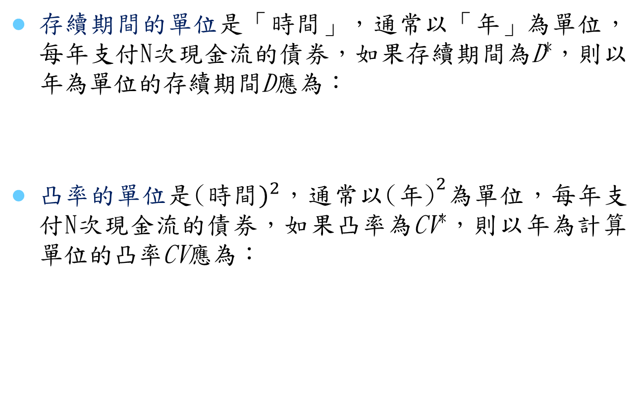
債券的利率風險(續)
存續期間的單位是「時間」，通常以「年」為單位，每年支付N次現金流的債券，如果存續期間為D*，則以年為單位的存續期間D應為：
凸率的單位是(時間$)^{2}$，通常以(${年\text{)}}^{2}$為單位，每年支付N次現金流的債券，如果凸率為CV*，則以年為計算單位的凸率CV應為：

Slide 44
債券定價的五大定理
1. 債券價格與殖利率呈反向關係。
2. 債券的到期期限越長，其存續期間越長，利率風險越大。
到期期限較長的債券，未來現金流的平均到期期間比較長，即存續期間比較長，當殖利率變動相同幅度，其價格變動越大。
3. 越接近到期日，債券的利率風險越小。
定理二的直接延伸

Slide 45
債券定價的五大定理(續)
4. 殖利率下跌對債券價格的影響比殖利率上升同樣幅度對債 券價格的影響大。
在以殖利率為橫軸、債券價格為縱軸的平面圖上，殖利率與債券價格的關係圖是一凸向原點的曲線，以線上任一點為基準，這點左邊的曲線(殖利率下跌)比這點右邊的曲線(殖利率上升)陡，可知，殖利率下跌對債券價格的影響比殖利率上升同樣幅度對債券價格的影響大。
5. 債券的票面利率越小，債券利率風險越大。
面利率小的債券，相對而言，最後一期的現金流(面額)比較大，因此，現金流的平均到期期間比較長，如果殖利率上升的幅度相同，價格下跌幅度比較大大。以零息票債券為例，其票面利率最低(為零)，相對而言，其最後一期的現金流(面額)最大，所以，其現金流的平均到期期間最長。

Slide 46
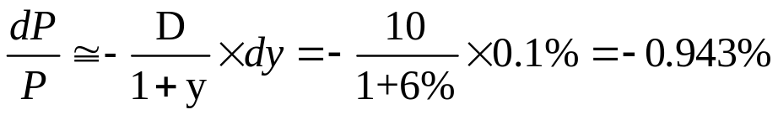
債券的利率風險(續)
<範例10>
投資人買進存續期限為10年的公債，買進時的殖利率為6%，如果殖利率上升為6.1%，該公債的價格變動百分比為多少?
<說明>
殖利率變動幅度小時，債券的價格變動比例大約等於：
  －[存續期間/(1+殖利率)]×殖利率變動量
所以，如果殖利率上升為6.1%，公債的價格變動率為：

Slide 47
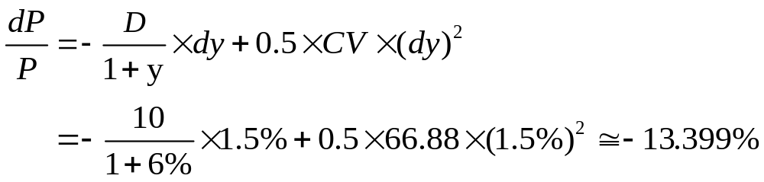
債券的利率風險(續)
<範例11>
投資人買進期限為10年、凸率為66.88年²的美國公債，買進時的殖利率為6%，如果殖利率上升為7.5%，該公債的價格變動百分比為多少?
<說明>
殖利率變動幅度比較大時，債券的價格變動比例等於：
  -修正存續期間×(殖利率變動量) +0.5×凸率×(殖利率變動量)²
所以，如果殖利率上升為7.5%，公債的價格變動率為：

Slide 48
債劵發行實務
公債發行
公司債發行
金融債劵發行

Slide 49
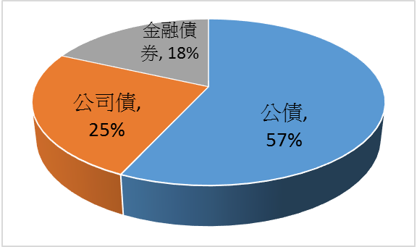
臺灣各類債劵發行金額比重 (2015年)
2015年各類債券發行金額為1兆 782億NT。
資料來源：臺灣證券交易所；中華民國櫃檯買賣中心。

Slide 50
公債發行
中央政府公債發行要點如下：
發行年限
  多為2年、5年、10年及20年，採附息方式發行。
債券形式
  自民國86年9月起，均以登記形式發行稱為中央登錄公債或無實體公債(Book-entry bonds)。
發行方式
  採標售方式時，由投標人出價競標；照面額十足發行時，依票面金額發售。

Slide 51
公司債發行
公司債發行人必須具有「股份有限公司」資格，可轉換公司債與附認股權公司債發行人必須是股票上市或上櫃公司。公司債發行要點如下：
  發行程序
    須經董事會2/3以上董事出席，及出席董事過半數同意。
  發行限額
    不得超過現有資產減去全部負債及無形資產後的餘額，無擔保公司債總額，不得超過前項餘額的50%。
  信用評等
    發行無擔保公司債或以資產為擔保品的有擔保公司債時，必須檢附信用評等機構的信用評等報告。

Slide 52
金融債券發行
發行金融債券的銀行應符合下列條件：
  前一年年終決算之主要負債與淨值比率，小於20倍。
  前一年年終決算稅後盈餘占淨值之比率，大於8%。
  前一年年終決算逾期放款及催收款之總額占授信總額之比率，小於2.5%。
  最近一年內業務經營無重大違規。
金融債券償還期限
  最長20年，最短2年，開始還本期限不得低於2年。
發行限額
  不得超過發行前一年度決算淨值的2倍。

Slide 53
發行金融債券的好處
不需提存款準備金，可降低資金成本。
償還期間固定而較長，可獲得較穩定的資金。
次順位的金融債券可歸類為自有資本，可以提高銀行的「資本適足率」(定義為自有資本占風險性資產的比例)。

Slide 54
債券交易實務
債券發行後可申請在臺灣證券交易所掛牌上市或在證券櫃檯買賣中心掛牌上櫃，分別稱為上市或上櫃債券：
  債券集中市場只能從事買賣斷交易。
  債券上櫃市場可以從事買賣斷與附條件交易。

Slide 55
債券交易方式
買賣斷交易
債券附條件交易

Slide 56
買賣斷交易
意義：
交易的完成後，債券所有權由賣方移轉給買方的交易。
  對賣方而言，稱為賣斷交易(Outright sale，OS)。
  對買方而言，稱為買斷交易(Outright purchase，OP)。

Slide 57
債券附條件交易
意義：
買賣雙方成交時，約定一段時間後由買方以約定價格再將債券賣回給賣方的交易。
  對賣方而言，稱為附買回協定(Repurchase agreement，
  RP)。
  對買方而言，稱為附賣回協定(Resale agreement，RS
  或 Reverse RP，RRP)。

Slide 58
附買回交易(RP)
「附買回交易」是指債券商向客戶賣出債券，並約定在一定時間後將原債券買回，相當於債券商以債券為抵押品向客戶融資。

Slide 59
附買回交易(續)
債券
客戶
券商
交易日
價金
債券
客戶
券商
到期日
價金+利息

Slide 60
附買回交易：例子
某投資人與債券商承作1,000,000元的公債附買回交易(RP)，約定期間為30天，約定利率為5%，則附買回交易到期時，債券商須支付給投資人的本金與利息共為
1,000,000 ×(1+5% × 30/365) =1,004,109.6元

Slide 61
附賣回交易(RS)
「附賣回交易」是指債券商向客戶買進債券，並約定在一定時間後將原債券賣回給客戶，相當於客戶以債券為抵押品向債券商融資。

Slide 62
附賣回交易(續)
債券
客戶
券商
交易日
價金
債券
客戶
券商
到期日
價金+利息

Slide 63
附賣回交易：例子
  某投資人與債券商承作1,000,000元的公債附賣回交易(RS)，約定期間為30天，約定利率為6%，則附賣回交易到期時，投資人須支付給債券商的本金與利息共為1,000,000 ×(1+6% × 30/365) =1,004,931.5元

Slide 64
保證金交易
意義：
投資人只交付債券買進價金的一定成數做為保證金，而以債券充當抵押品向券商融資的交易。
保證金交易是由賣斷交易(OS)與附賣回交易(RS)組合而成，所以又稱OSRS。交易流程如下：
  OS：券商將債券賣斷給投資人。
  RS：券商與投資人進行附賣回交易，券商買進債券，並約定一段期間後將債券賣回給投資人，附賣回交易的承作金額為賣斷的價格減掉投資人所繳的保證金。

Slide 65
保證金交易(續)
成交日
OS
券商
債券
投資人
$100
券商
保證金：$10
投資人
債券
(券商留置債券充當抵押品)
券商
$90
投資人
債券
RS到期日
券商
$90+2(利息)
投資人
債券

Slide 66
保證金交易：範例
假設券商將債券賣斷給投資人，價格為100元，券商與投資人承作180天期附賣回交易，買進價格為90元，賣回價格為92元
  投資人只支付10元即持有100元的債券，90元是以債券為抵押品向券商融資而來，融資的利息為2元。投資人所支付的10元稱為保證金。

Slide 67
保證金交易：範例(續)
附賣回交易到期時，投資人將債券賣出，假設價格為110元，則投資人的獲利為8元(110－100－2＝8)。債券價格只上漲10%，而投資人的投資報酬率為80%(8/10＝80%)。
如果投資人賣出債券的價格為92元，則投資人的損失為10元(92－100－2＝－10)。債券價格只下跌8%，而投資人的投資報酬率卻為
-100%。

Slide 68
債券交易的稅負與報價
免課徵證券交易稅。
利息所得稅：按持有債券的期間計算利息所得
自然人的利息所得稅採分離課稅，稅率為10％ 。
法人的利息所得併入營利事業所得課稅。

Slide 69
債券交易的稅負與報價(續)
<範例12>
有一債券在臺灣交易，面額為100元，票面利率為8%，每年付息一次，張三在上一個付息日過後292天將債券賣出，賣出的實際面額為1,000萬元，則張三要繳交的利息所得稅為多少？
<說明>
利息所得為自上一個付息日至交易日累積利息，因為離上一個付息日的天數為292天，所以利息所得為:
AI＝1000×8%×292/365 = 64萬元
張三為自然人，適用分離課稅，稅率為10%，利息所得稅為6.4萬元(64萬元×10%=6.4萬元)。

Slide 70
債券交易的稅負與報價(續)
在集中市場交易的債券以「百元價」方式報價
  如債券面額10萬元，報價是98元，則債券價格即為9.8萬元(10×98/100=9.8)
在上櫃市場交易的債券，除可轉債與附認股權公司債以百元價報價，其他以殖利率報價，
  以2016年6月1日的「101央債甲6」的報價為例，買方要求的殖利率為0.3800%，而賣方要求的殖利率為0.3400%。

Slide 71
金融辭典: 分割債券
分割債券(Strips)：將附息債券的各期息票與面額分割而成的新債券，每一期的息票和到期時的面額都成為獨立的零息債券，可以分別交易。
  屬於零息債券，債券到期前並無利息的支付。
  以折價方式買賣，到期時償還面額。
  獲得的利息收入就是分割債券的面額與價格的差額。
  方便投資人預估報酬率，並增加附息債券的交易彈性。

Slide 72
金融辭典: 分割債券(續)
例如面額為100萬元票面利率為6%的20年期附息公債，每半年計息一次，若將面額100萬元和息票分割，將形成41張分割債券，
  一張面額為100萬元的20年期零息債券，和40張面額為3萬元每隔半年到期的零息債券，這41張分割債券都可以分開交易。

Slide 73
金融焦點: 巨災債券
巨災債券(Catastrophe bond或Act of God bond)：又稱為CAT債券或天意債券，是指保險業者為因應颱風、地震、海嘯等巨災損失而發行的債券，
  面額及債息是否可以完全償還，完全根據巨災損失的情況而定。
  巨災是指某一造成大於2500萬美元的損失，並且影響眾多保險人及被保險人的單一事件。
  保險業者為了因應對重大災害的賠償風險而推出的金融產品，第一宗巨災債券是聖保羅再保險公司(St. Paul Re)於1996年發行。

Slide 74
金融焦點: 巨災債券(續)
巨災債券通常透過特殊目的機構(Special Purpose Vehicle，SPV)發行，SPV由發債的保險公司設立，完全獨立於母公司，在巨災債券到期後自動結束營業。
SPV將發行所獲得的資金存入信託帳戶用以投資風險低、期限短的證券。
如果在債券存續期沒有巨災發生，投資人可以獲得全部債息及債券面額。
如果巨災發生，SPV將把資金用來賠付被保險人的損失，根據巨災損失的大小，投資人可能會損失全部或一部分未到期的債息及債券面額。
為了補償投資人券所承擔的風險，巨災債券的票面利率通常比到期期限與信用等級相似的債券高，

Slide 75
金融視窗: 荷蘭標與英國標
競標方式有以下兩種，以公債競標為例：
荷蘭標(Dutch Auction)又稱為單一價格標。
  競標者提出欲標購的數量及價格，價格最高者(利率最低者)最先得標，再依序滿足價格較高者，到公債額度售完為止。
  得標者依最低得標價格(最高得標利率)支付價格。
英國標(English Auction) 又稱為複數價格標。
  競標者提出欲標購的公債數量及價格，價格最高者最先得標，再依序滿足價格較高者，到公債額度售完為止。
  得標者依其所提出的價格支付價格。

Slide 76
金融視窗: 荷蘭標與英國標(續)
相較於英國標，荷蘭標的得標者都是依最低得標價格支付價格，所以投標人比較願意出高價競標，無形中反而可以提高得標價格，對標售者有利。

Slide 77
金融視窗: 荷蘭標與英國標(續)
例如政府發行500億元公債，使用百元價標價，有A、B、C、D、E五個機構競標，投標情況如下：
  投標價為98元、投標金額為300億元
  投標價為97元、投標金額為80億元
  投標價為96元、投標金額為200億元
  投標價為95元、投標金額為100億元
  投標價為94元、投標金額為200億元
A、B與C的投標金額已經超過500億元，所以D與E落標。
荷蘭標：A、B與C的得標金額分別為300億元、80億元與120億元，得標價格都是96元。
英國標：A、B與C的得標金額分別為300億元、80億元與120億元，得標價格分別是98元、97元與96元。

Slide 78
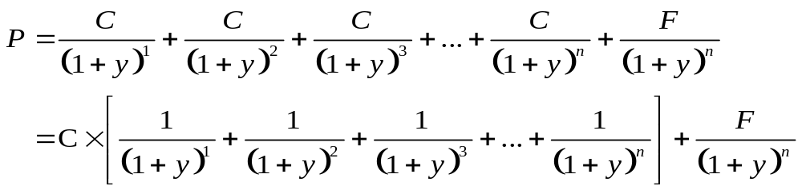
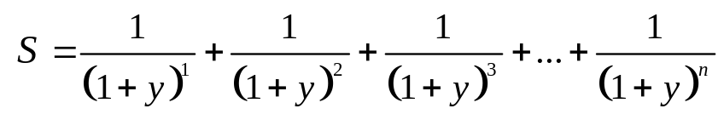
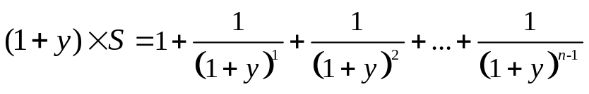
附錄1：
以等比級數改寫債券評價公式
當債券每期給的利息都固定為C時，債券價格與殖利率的關係為：
(1)
令:
(2)
以(1+y)乘以第(2)式可得：
(3)

Slide 79
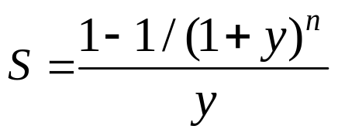
附錄1：
以等比級數改寫債券評價公式(續)
以第(3)式減第(2)式並整理可得：
(4)
將第(4)式帶入第(1)式可得：
(5)

Slide 80
附錄2:如何衡量債券的利率風險?
債券的評價公式可知
  債券的價格與殖利率呈反向變動關係，殖利率變動所引起的債券價格變動稱為債券的利率風險。

Slide 81
債券的利率風險
衡量債券利率風險的工具
  存續期間(D)
  凸率(CV)
如果殖利率只是小幅變動，存續期間衡量債券利率風險。
如果殖利率大幅變動，必須使用存續期間與凸率才能準確衡量利率風險的大小。

Slide 82
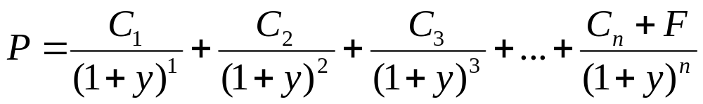
存續期間的推導
P：債券價格
y：債券殖利率(以付息期間計算，如半年付息一次則以年
利率除以2，依此類推)
C_{t}：債券在第t期支付的利息
n：債券距到期期數
F：債券面額

Slide 83
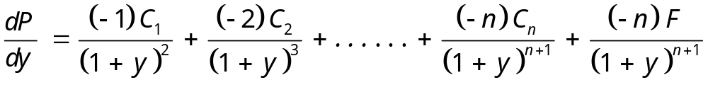
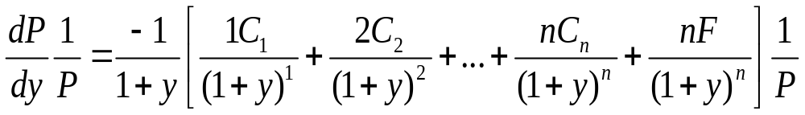
存續期間的推導(續)
對債券殖利率(y)做一次微分可得：
將共同項提出並兩邊除以P 可得：

Slide 84
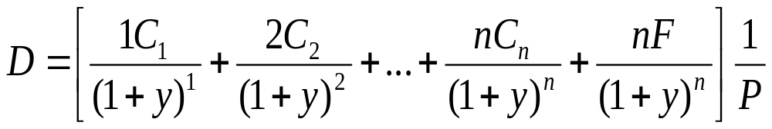
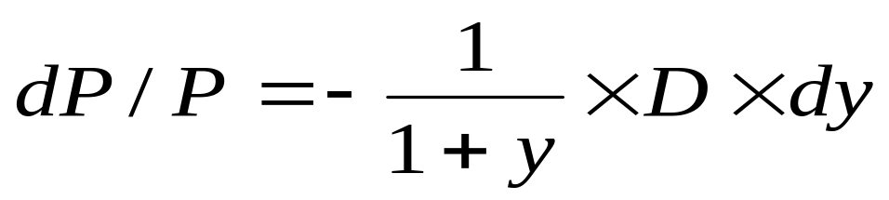
存續期間的推導(續)
  存續期間(D)的定義為：
  存續期間：債券未來現金流之平均到期期數，加權權數為未來現金流的現值占債券市價的比例。
  綜上所述：

Slide 85
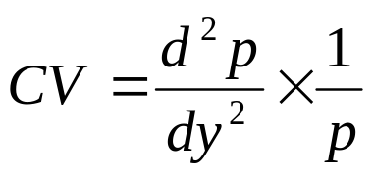
凸率與債券的利率風險
當殖利率大幅變動時，必須算出債券的凸性係數(Convexity , CV)之大小再配合存續期間，才能求出較精確之價格變化
黃志典 金融市場概論

Slide 86
債券價格與殖利率的關係圖
c
C
P3
B
P2
A
P1
P
0
Y2
Y1
Y
黃志典 金融市場概論

Slide 87
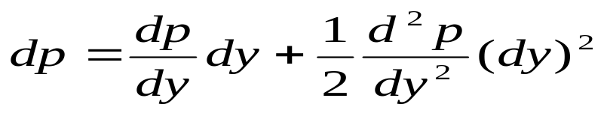
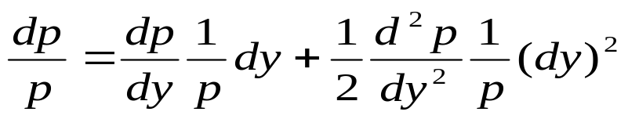
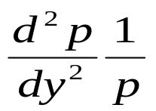
凸率的數學推導過程
將債券的價格以泰勒展開式表示：
債券價格變動的百分比為：
上式中的
稱為凸率(Convexity , CV)
黃志典 金融市場概論

Slide 88

凸率的數學推導過程(續)
綜合存續期間與凸率的概念，當殖利率變動，債券的價格變動比例可以重新表示為：
式中，
D：存續期間。
CV：凸率。
亦即：
  債券價格變動比例
  = [存續期間/(1+y)]×(殖利率變動量) +0.5凸率×(殖利率變動量)²
通常將殖利率以年率表示、存續期間以(年)表示、凸率以(年) ²表示。

